Slide 1
Публикация приложений в Windows Phone Marketplace
Лекция 9

Slide 2
Подготовка приложения для продажи
Раздел 9.1
2

Slide 3
Темы раздела
Анализ производительности
Создание XAP-файла для распространения приложения
Значки и изображения приложениях
Распространение XAP-файлов

Slide 4
Анализ производительности
Инструмент для анализа производительности приложения позволяет установить, какие части программы требуют оптимизации
Можно выбрать настройки для тестирования только необходимых параметров работы программы

Slide 5
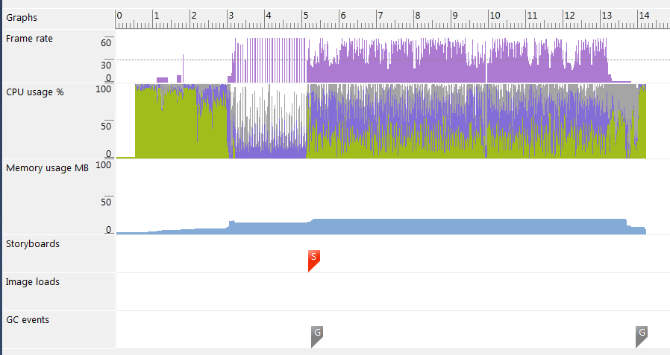
Анализ данных
Результаты тестирования сохраняются
в файле .sap, который Visual Studio открывает в виде диаграммы

Slide 6
XAP-файл
В файле XAP сохраняются все файлы приложения Silverlight или XNA
В помощью этого файла приложение разворачивается на целевом устройстве
XAP-файл является архивом ZIP
Приложение также содержит файлы манифеста, которые содержат описание приложения

Slide 7
Файл AppManifest.xml
<Deployment xmlns=
"http://schemas.microsoft.com/client/2007/deployment"
xmlns:x="http://schemas.microsoft.com/winfx/2006/xaml"
EntryPointAssembly="WindowsPhonePuzzle"
EntryPointType="WindowsPhonePuzzle.App"
RuntimeVersion="3.0.40624.0">
<Deployment.Parts>
<AssemblyPart x:Name="WindowsPhonePuzzle"
Source="WindowsPhonePuzzle.dll" />
</Deployment.Parts>
</Deployment>
Этот файл содержит описание компонентов XAP-файла

Slide 8
Файл WMAppManifest.xml
<Capabilities>
<Capability Name="ID_CAP_LOCATION"/>
<Capability Name="ID_CAP_MEDIALIB"/>
<Capability Name="ID_CAP_PHONEDIALER"/>
<Capability Name="ID_CAP_PUSH_NOTIFICATION"/>
<Capability Name="ID_CAP_SENSORS"/>
<Capability Name="ID_CAP_WEBBROWSERCOMPONENT"/>
<Capability Name="ID_CAP_ISV_CAMERA"/>
<Capability Name="ID_CAP_CONTACTS"/>
<Capability Name="ID_CAP_APPOINTMENTS"/>
</Capabilities>
Файл WMAppManifest.xml содержит несколько секций
В секции Capabilities указывается, какие функции телефона использует приложение

Slide 9
Значки и изображения
Приложения для Windows Phone содержат значки, которые используются для представления программ в устройстве
Файлы с изображениями значков должны быть определённого размера
Эти изображения также будут отображаться на странице приложения
в Windows Phone Marketplace

Slide 10
Распространение XAP-файлов
Можно предоставлять приложение
для тестирования другим разработчикам, отправив им XAP-файл приложения
Файл XAP можно загрузить на устройство разработчика или в эмулятор с помощью программы Application Deployment, которая входит в состав Windows Phone SDK

Slide 11
Краткие итоги
Windows Phone SDK содержит инструменты для анализа производительности приложений
Приложения используют значки и изображения, которые используются
в устройстве Windows Phone и в Marketplace
XAP-файл содержит файлы манифеста,
в которых описываются файлы приложения и используемые функции телефона

Slide 12
Распространение приложений и игр для Windows Phone
Раздел 9.2
12

Slide 13
Темы раздела
Windows Phone Marketplace
Одобрение приложения
Тестовый режим
Добавление рекламы
Marketplace Test Kit
Закрытое бета-тестирование

Slide 14
Windows Phone Marketplace
Пользователь телефона на платформе Windows Phone может получить программу только с Windows Phone Marketplace
Пользователи могут покупать приложения и устанавливать их на свой телефон
Зарегистрированные разработчики могут тестировать свои приложения в телефоне до их размещения в Marketplace

Slide 15
Регистрация в Marketplace
Получение членства в Marketplace стоит $99 в год
Студенты могут зарегистрироваться бесплатно по программе Dreamspark
Зарегистрированные разработчики могут подписывать свои приложения уникальным ключом и предоставлять их
для одобрения в Marketplace

Slide 16
Цена приложения
Разработчики могут устанавливать цены своих приложений
Размещение бесплатных приложений имеет ограничения
  до 100 бесплатных приложений в год
  размещение каждого следующего бесплатного приложения стоит $20
Эти ограничения не распространяются
на платные приложения

Slide 17
Тестовый режим
using Microsoft.Phone.Marketplace;
LicenseInformation info = new LicenseInformation();
if ( info.IsTrial() )
{
// приложение работает в тестовом режиме
}
Приложение или игра могут быть загружены в качестве бесплатной демо-версии
Программа может определить, работает ли она в демонстрационном режиме

Slide 18
Добавление рекламы
В приложения можно добавлять рекламные объявления
Пользователь может ответить на рекламу, подключившись к веб-сайту рекламодателей или позвонив им
Разработчик получает 70 % дохода
от рекламы

Slide 19
Marketplace Test Kit
Marketplace Test Kit позволяет выполнять те же самые тесты приложения, которые выполняются в процессе одобрения приложения в Marketplace
Это позволяет повысить вероятность одобрения приложения с первого раза
Инструменты Marketplace Test Kit входят
в состав Windows Phone SDK

Slide 20
Закрытое бета-тестирование
Приложения можно размещать
в Marketplace для проведения их закрытого бета-тестирования
Ссылку на приложение можно отправить до 100 тестерам
Бета-тестеры могут тестировать приложение в течение 90 дней, и за это время предоставить свой отзыв

Slide 21
Краткие итоги
Приложения для Windows Phone распространяются только через Windows Phone Marketplace
Приложение могут быть платными или бесплатными, а также содержать рекламу
Перед размещением приложений
в Marketplace можно протестировать их
Приложения можно размещать
в Marketplace в режиме закрытого бета-тестирования

